Slide 1






Budowa źródeł ciepła pracujących w wysokosprawnej kogeneracji zasilanych gazem ziemnym na obszarze
Metropolii Bydgoszcz

Slide 2




Czym jest kogeneracja?
Kogeneracja jest procesem technologicznym, podczas którego w źródle ciepła jednocześnie wytwarzana jest energia elektryczna i cieplna.
Produkcja ciepła w skojarzeniu z produkcją energii elektrycznej wpływa korzystnie na jego cenę, a także niweluje negatywny wpływ oddziaływania na środowisko, w porównaniu z tradycyjnymi metodami pozyskiwania energii cieplnej.
KPEC na obszarze Metropolii Bydgoszcz wytwarza energię w ciepłowniach własnych zlokalizowanych w Białych Błotach, Nakle nad Notecią, Szubinie, Solcu Kujawskim, Koronowie oraz na Osowej Górze.

Slide 3




22 sierpnia 2017 roku Zarząd KPEC Spółka z o.o. podpisał z Narodowym Funduszem Ochrony Środowiska i Gospodarki Wodnej umowy o dofinansowanie dwóch zadań w trybie konkursowym w ramach:
Poddziałania 1.6.1. „Źródła wysokosprawnej kogeneracji”, Oś priorytetowa I Zmniejszenie emisyjności gospodarki Programu Operacyjnego Infrastruktura i Środowisko 2014 – 2020.

Slide 4




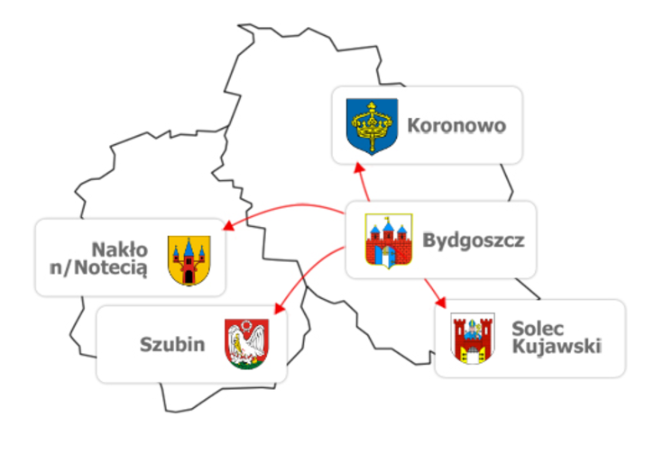
Zadania polegają na budowie pięciu elektrociepłowni gazowych na obszarze Metropolii Bydgoszcz:

Slide 5




Pierwsza umowa dotyczy budowy źródeł ciepła pracujących w wysokosprawnej kogeneracji zasilanych gazem ziemnym na terenie ciepłowni w:
Solcu Kujawskim i Koronowie
Wskaźniki rezultatu bezpośredniego:
Całkowite koszty projektu brutto: 15.333.303,00 zł
w tym:
Koszty kwalifikowalne: 12.403.800,00 zł
Koszty niekwalifikowane (w tym VAT): 2.929.503,00 zł
Kwota dofinansowania: 5.711.035,20 zł
Lata realizacji projektu: 2016-2020
 | Jednostka | Wartość | Rok osiągnięcia
Szacowany roczny spadek emisji gazów cieplarnianych (Cl) | tony równoważnika CO₂ | 20 939,18 | 2021
Zmniejszenie zużycia energii pierwotnej | GJ/rok | 114 463,00 | 2021
Notes:
Ograniczenie energii pierwotnej jest wskaźnikiem informującym, ile Spółka zużyje mniej miału węgla kamiennego, będącego jej podstawowym paliwem.
dzięki zastosowaniu gazowych kogeneracyjnych źródeł ciepła

Slide 6




Druga umowa dotyczy budowy źródeł ciepła pracujących w wysokosprawnej kogeneracji zasilanych gazem ziemnym na terenie ciepłowni w:
Szubinie, Nakle nad Notecią i Osowej Górze
Wskaźniki rezultatu bezpośredniego:
Całkowite koszty projektu brutto: 23.245.155,00 zł
w tym:
Koszty kwalifikowalne: 18.804.000,00 zł
Koszty niekwalifikowane (w tym VAT): 4.441.155,00 zł
Kwota dofinansowania: 8.565.504,06 zł
Lata realizacji projektu: 2016-2022
 | Jednostka | Wartość | Rok osiągnięcia
Szacowany roczny spadek emisji gazów cieplarnianych (Cl) | tony równoważnika CO₂ | 29 527,36 | 2023
Zmniejszenie zużycia energii pierwotnej | GJ/rok | 161 745,02 | 2023

Slide 7




Zastosowanie gazu ziemnego w nowo budowanych elektrociepłowniach pozwoli na znaczne zmniejszenie zużycia węgla kamiennego. Istotną korzyścią wynikającą z zastosowania kogeneracji gazowej jest ograniczenie emisji dwutlenku węgla oraz szkodliwych pyłów do atmosfery, co wpłynie na poprawę jakości powietrza na obszarze Metropolii Bydgoszcz, stanowiąc istotne narzędzie walki ze smogiem.
Całkowita wartość projektów: 38 578 458 PLN
Całkowita kwota dofinansowania: 14 275 539,26 PLN
Szacowany całkowity spadek emisji gazów cieplarnianych wyniesie 50 466,54 ton rocznie
Szacowane całkowite ograniczenie zużycia energii pierwotnej wyniesie 276 208,02 GJ rocznie

Slide 8
Informacja nt. wniosków o dofinansowanie z Programu Operacyjnego Infrastruktura i Środowisko 2014-2020 w ramach Zintegrowanych Inwestycji Terytorialnych dla Bydgosko-Toruńskiego Obszaru Funkcjonalnego

Slide 9
W ramach projektu pn. „Zwiększenie efektywności energetycznej poprzez przebudowę oraz termomodernizację sieci ciepłowniczej na terenie miasta Bydgoszczy – etap I” Działanie 1.5, KPEC Spółka z o.o. prowadzi inwestycje o łącznej wartości 82,2 mln złotych, przy planowanej dotacji w wysokości 33,4 mln złotych.
Zakres projektu:
- Wymiana izolacji na ciepłociągach napowietrznych (17,146 km),
- Modernizacja podziemnych sieci ciepłowniczych (5,466 km),
- Likwidacja 4 grupowych węzłów cieplnych (tzw. central grupowych) i ich wymiana na 135 indywidualnych węzłów cieplnych wraz z wymianą sieci ciepłowniczej niskiego parametru (13,020 km) na sieć wysokoparametrową (6,620 km).
Korzyści projektu:
- Szacowany roczny spadek emisji gazów cieplarnianych (CI): 20 916,70 ton CO₂/rok,
- Zmniejszenie zużycia energii pierwotnej:
- 186 007,19 GJ/rok.
- Rok docelowy uzyskania wskaźników: 2021
Spodziewany termin podpisania umów o dofinansowanie październik-grudzień 2017 roku.

Slide 10
W ramach Projektu pn. „Budowa sieci ciepłowniczej na terenie miasta Bydgoszczy umożliwiającej wykorzystanie energii cieplnej wytworzonej w warunkach wysokosprawnej kogeneracji” Działanie 1.6.2, KPEC Spółka z o.o. prowadzi inwestycje o łącznej wartości 73,4 mln złotych, przy planowanej dotacji w wysokości 29,8 mln złotych.
Zakres projektu:
- Budowa sieci ciepłowniczej i przyłączy do obiektów istniejących oraz nowobudowanych na terenie miasta Bydgoszczy w celu dostawy ciepła wytwarzanego w wysokosprawnej kogeneracji: (18,720 km sieci ciepłowniczej),
- Budowa węzłów cieplnych w obiektach: 106 szt.,
- Planowana moc zamówiona wybudowanego systemu ciepłowniczego w wyniku przyłączenia obiektów do systemu ciepłowniczego: 32,65 MWt.
Korzyści projektu:
- Planowana moc zamówiona wybudowanego systemu ciepłowniczego: 32,65 MW,
- Rok docelowy uzyskania wskaźników: 2023.
Spodziewany termin podpisania umów o dofinansowanie październik-grudzień 2017 roku.

Slide 11

Dziękujemy za uwagę
Prezentację opracowało:
Biuro Zarządu KPEC Spółka z o.o.

